Slide 1
IR 專案報告
企管碩二 王笠言
2017/07/15

Slide 2
Agenda
何謂IR ?
IR 現況與發展
IR 可解決的問題
IR 專案進度報告

Slide 3
何謂IR ?
專為學校所做的分析、評鑑與推論的研究，以便提供實徵資訊，給各級決策者做為改善與創新行政與教學等決策之依據。
-彭森明
Institutional Research
校務研究、機構研究
起源於1950年代美國大學院校
州立大學紛紛設立
科學化的研究以協助學校進行校務決策改善
1960年，成立校務研究協會(Association for Institutional Research)
臺灣校務研究專業協會(Taiwan Association for Institutional Research, TAIR)

Slide 4
IR的研究範疇
Data
入學
招生
教學
績效
研究
成果
經營
管理
校務
擴展
學生
成績

Slide 5


IR 現況與發展
在台灣，校務研究仍在發展階段
運作模式
了解校務現況
發現問題
研究原因
解決校務問題
擬定校務發展方向

Slide 6
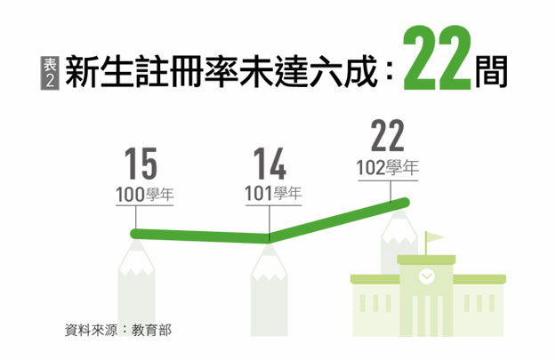
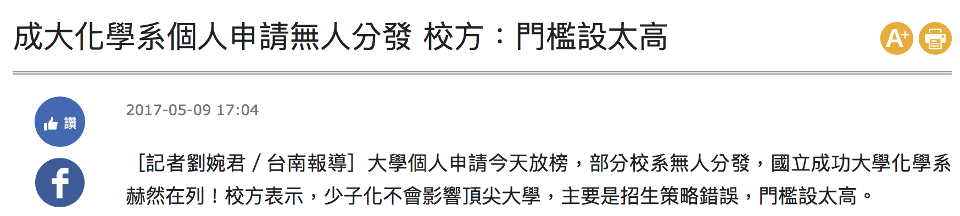
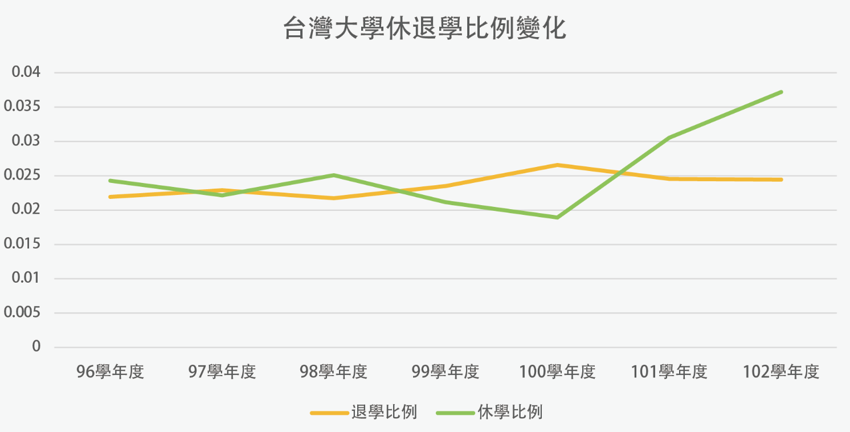
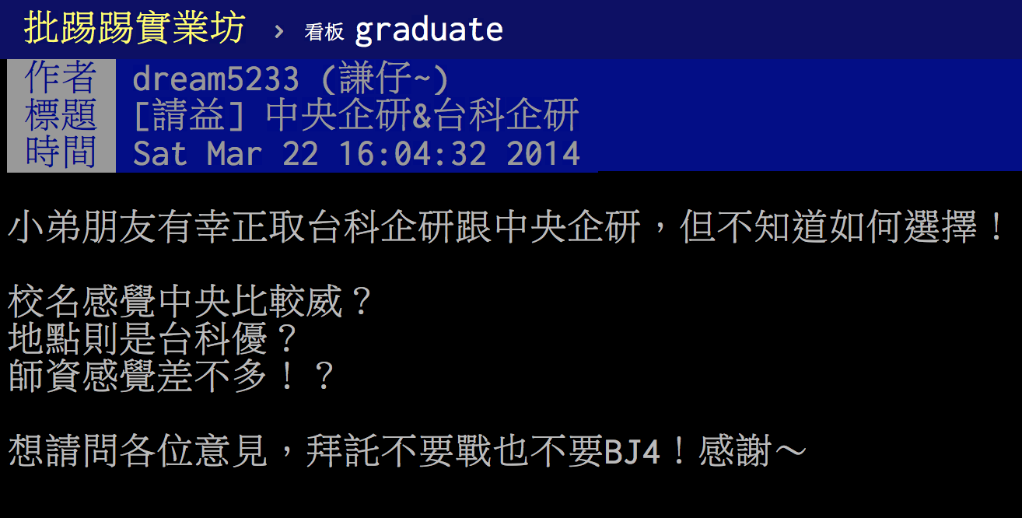
IR 可以解決什麼問題？
提升註冊率
競爭校院分析
提升教學品質
提升學習績效
學生、教職員輔導
經營策略分析

Slide 7
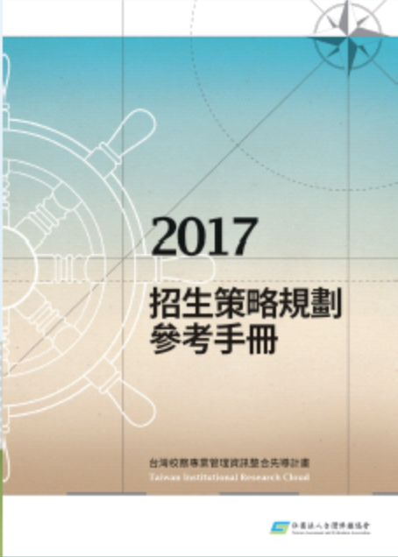
專案進度報告
《2017招生策略規劃參考手冊》
105學年度各縣市普通型高中學生人數
105學年度大學校院外籍生人數
105學年度各縣市國民中學學生人數
105學年度"設計群"各縣市日間部學生人數(人)

Slide 8
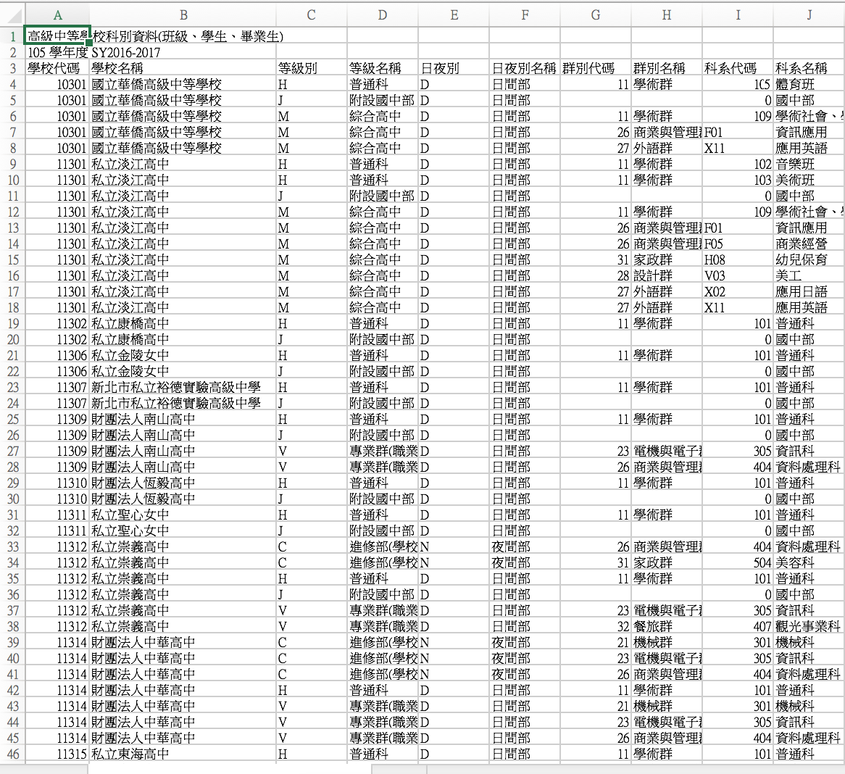


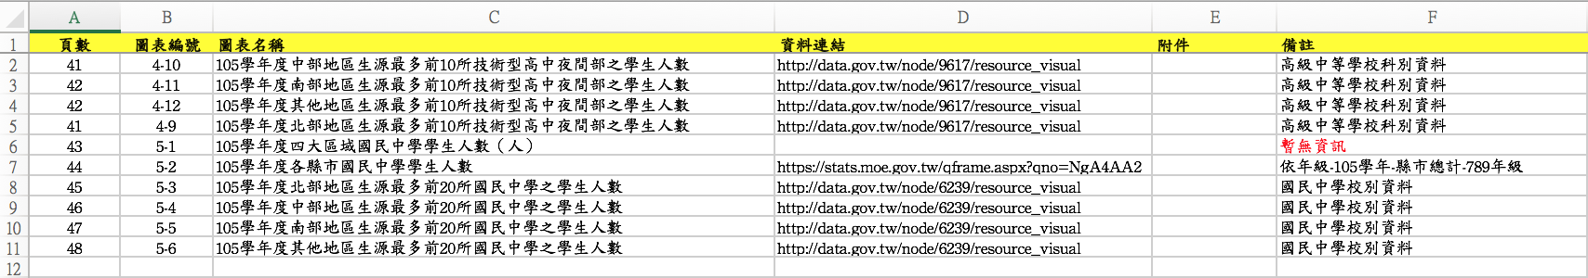
專案進度報告
次級資料搜集、整理

Slide 9
謝謝大家！

